Slide 1
CHƯƠNG I: CHUYỂN HOÁ VẬT CHẤT VÀ NĂNG LƯỢNG
A - CHUYỂN HOÁ VẬT CHẤT VÀ NĂNG LƯỢNG Ở THỰC VẬT
GV: VŨ THUỲ DUNG

Slide 2
VAI TRÒ CỦA NƯỚC
Làm dung môi hoà tan nhiều muối khoáng
Đảm bảo sự bền vững của hệ thống keo nguyên sinh
Đảm bảo hình dạng của tế bào
Tham gia các quá trình sinh lí của cây
Ảnh hưởng đến sự phân bố của thực vật
Notes:
Đánh giá tính chịu nóng, chịu hạn của cây.
Cây lấy nước thông qua bộ phận nào?

Slide 3
Notes:
Trong suốt quá trình sống, trao đổi nước gồm 3 quá trình:
Nước là nhân tố quan trọng đối với cơ thể song. Nó quyết đinh sự phân bố thưc vật trên TĐ. Vậy nước có vai trò gì?

Slide 4
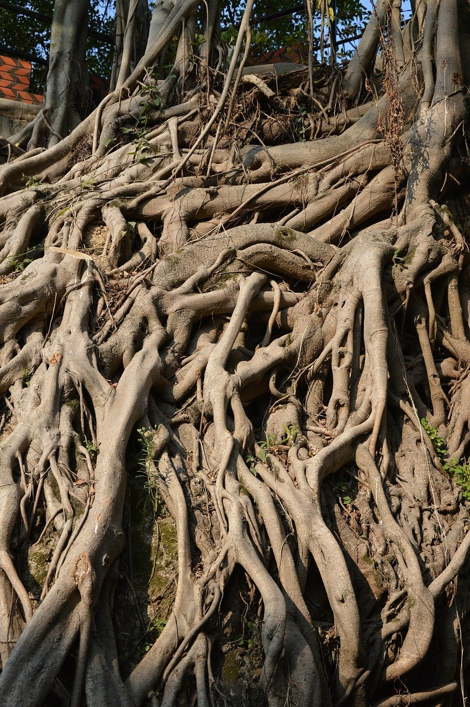
BÀI 1:
BÀI 1: SỰ HẤP THỤ NƯỚC VÀ MUỐI KHOÁNG Ở RỄ

Slide 5
NỘI DUNG
I.RỄ LÀ CƠ QUAN HẤP THỤ NƯỚC VÀ ION KHOÁNG.
II.CƠ CHẾ HẤP THỤ NƯỚC VÀ ION KHOÁNG Ở RỄ CÂY
III.ẢNH HƯỞNG CỦA CÁC TÁC NHÂN MÔI TRƯỜNG ĐỐI VỚI QUÁ TRÌNH HẤP THỤ NƯỚC VÀ ION KHOÁNG

Slide 6
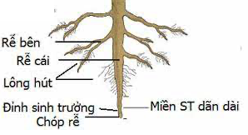
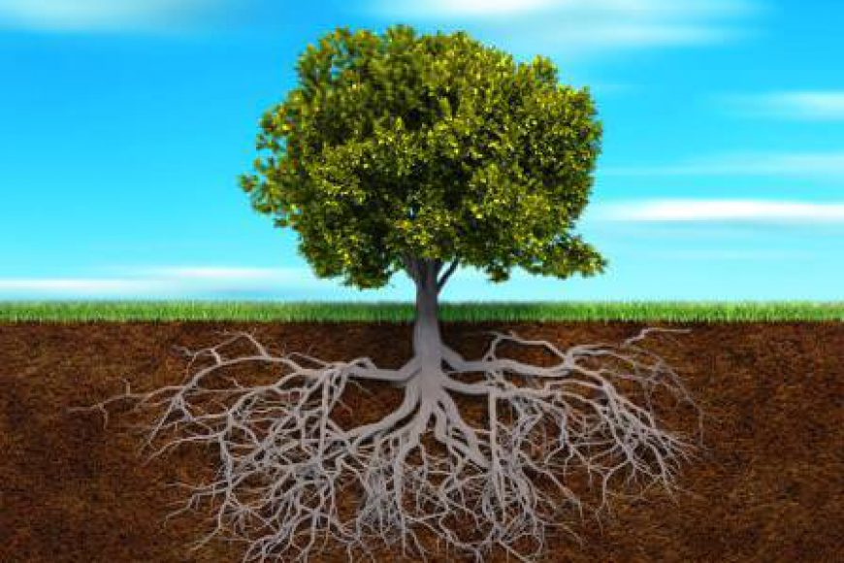

I.RỄ LÀ CƠ QUAN HẤP THỤ NƯỚC VÀ ION KHOÁNG.
Notes:
Cấu tạo của rễ phù hợp với chức năng hấp thụ nước và ipn khoáng. Cấu tạo ngoài của rế gồm: rễ chính, rễ bên, lông hút, miền sinh trưởng kéo dài, đỉnh sinh trưởng. Đặc biệt miền lông hút phát triển nhanh.

Slide 7
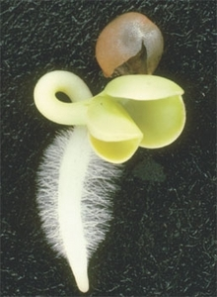
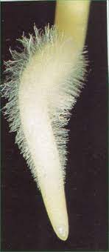
I.RỄ LÀ CƠ QUAN HẤP THỤ NƯỚC VÀ ION KHOÁNG.
Rễ cây trên cạn hấp thụ nước và ion khoáng chủ yếu qua miền lông hút.
Notes:
Về hình thái:

Slide 8
Tế bào lông hút có thành mỏng, không thấm cutin, ASTT lớn.
Lông hút rất dễ gãy và tiêu biến ở môi trường quá ưu trương, quá axit hay thiếu oxi.
Notes:
Lông hút được hình thành từ tế bào biểu bì rễ, có hang tram long hút trên mỗi mm2 tạo bề mặt tiếp xúc với hang chục, thậm chí hang tram mm2. Tế bào lông hút có thành tế bào mỏng, không thấm cutin, chỉ có 1 không bào trung tâm lớn, có áp suất thẩm thấu lớn do hoạt động hô hấp rế mạnh nên nước và ion khoáng được hấp thu dễ dàng nhờ sự chênh lệch nồng độ giữa long hút và dịch đất.
Môi trường ảnh hưởng đến sự tồn tại và phát triển của long hút ntn?
Để có nhiều lông hút nhằm tang cường khả năng lấy nước và ion khoáng thì bộ rễ cần có đặc điểm gì? (phát triển ntn?)

Slide 9
I.RỄ LÀ CƠ QUAN HẤP THỤ NƯỚC VÀ ION KHOÁNG.
Rễ đâm sâu, lan rộng và sinh trưởng liên tục hình thành nên số lượng khổng lồ các lông hút, làm tăng diện tích tiếp xúc với đất, giúp cây hấp thụ được nhiều nước và muối khoáng.

Slide 10
Có hệ thống nấm rễ cộng sinh.
Tế bào rễ non, vách tb chưa bị suberin hoá
Thực vật thuỷ sinh dung toàn bộ cơ thể để hấp thụ nước và ion khoáng
Thực vật thuỷ sinh không có lông hút thì hấp thụ nước và ion khoáng bằng cách nào?
Notes:
Thực vật thủy sinh không có lông hút thì cây hấp thụ nước và ion khoáng bằng toàn bộ bề mặt cơ thể.
- Ở tế bào rễ còn non, vách của tế bào chưa bị suberin hóa cũng tham gia hấp thụ nước và ion khoáng.
- Một số cây ở trên cạn, hệ rễ không có lông hút nhưng rễ được nấm rễ bao bọc. Nhờ nấm rễ, các loại cây đó hấp thụ nước và ion khoáng một cách dễ dàng và có tính chọn lọc. Mặt khác, sợi nấm tạo nên bề mặt hấp thụ lớn.

Slide 11
Rễ thiếu oxi→phá hoại tiến trình hô hấp bình thường của rễ→lông hút chết và không hình thành lông hút mới→không hấp thụ được nước.
VK kị khí hoạt động mạnh, huỷ hoại bộ rễ, cây bị chết úng.
Vì sao cây trên cạn bị ngập úng lâu ngày sẽ chết?

Slide 12
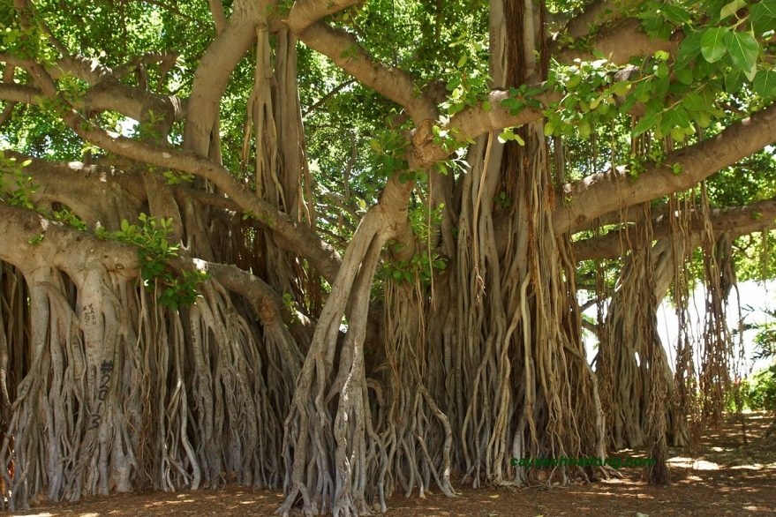
II.CƠ CHẾ HẤP THỤ NƯỚC VÀ ION KHOÁNG Ở RỄ CÂY

Slide 13
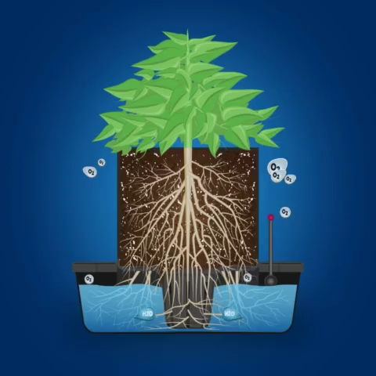
II.CƠ CHẾ HẤP THỤ NƯỚC VÀ ION KHOÁNG Ở RỄ CÂY
1. Hấp thụ nước và ion khoáng từ đất vào tế bào lông hút.
a. Hấp thụ nước

Slide 14

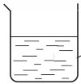

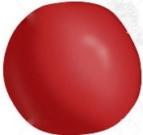
NaCl 9⁰/₀₀
NaCl 6⁰/₀₀
NaCl 3⁰/₀₀
Môi trường ưu trương
Môi trường đẳng trương
Môi trường nhược trương
Notes:
Như các em đã biết > 70% khối lượng của tế bào là nước do đó sự thay đổi hình dạng tế bào chủ yếu là do sự thay đổi hàm lượng nước trong tế bào hồng cầu. Ở nồng độ 9 phần ngàn tế bào hồng cầu co lại là do lúc này nước từ bên trong tế bào đi ra ngoài. Như vậy môi trường sẽ có nồng độ cao hơn so với nồng độ bên trong tế bào làm cho tế bào bị mất nước. Vì lúc nãy cô có nói chiều vận chuyển của nước là từ nơi có nồng độ thấp đến nơi có nồng độ cao vậy thì ở đây dung dịch nước muối có nồng độ cao hơn trong tế bào làm tế bào bị mất nước.Ở cốc thứ 2 ……
Dựa vào sự chệnh lệch nồng độ các chất hòa tan ở 2 phía của màng chúng ta sẽ đặt tên cho các loại môi trường

Slide 15
II.CƠ CHẾ HẤP THỤ NƯỚC VÀ ION KHOÁNG Ở RỄ CÂY
1. Hấp thụ nước và ion khoáng từ đất vào tế bào lông hút.
a. Hấp thụ nước
Cơ chế thụ động (cơ chế thẩm thấu): nước di chuyển từ môi trường nhược trương sang môi trường ưu trương

Slide 16
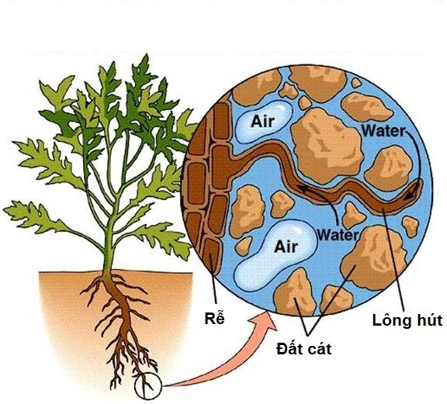
Tại sao cây hút được nước?
Dịch của tế bào rễ là ưu trương hơn so với dung dịch đất do 2 nguyên nhân:
  Quá trình thoát hơi nước ở lá đóng vai trò như cái bơm hút.
  Nồng độ các chất tan cao do được sinh ra trong quá trình chuyển hoá vật chất trong cây
Notes:
Tại sao cây hút được nước?

Slide 17
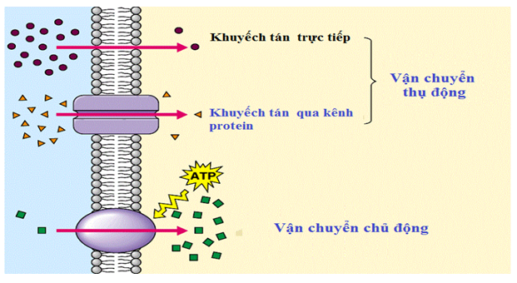
II.CƠ CHẾ HẤP THỤ NƯỚC VÀ ION KHOÁNG Ở RỄ CÂY
1. Hấp thụ nước và ion khoáng từ đất vào tế bào lông hút.
b. Hấp thụ ion khoáng
Cơ chế thụ động.
Cơ chế chủ động

Slide 18
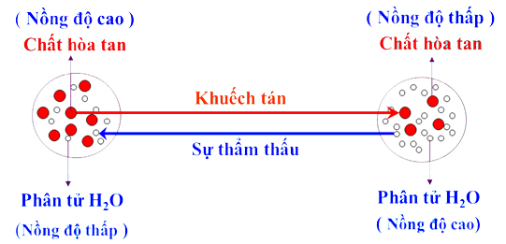
Cơ chế thụ động:
Ion khoáng đi từ nơi có nồng độ cao đến nơi có nồng độ thấp hơn.

Slide 19

Cơ chế chủ động:
Ion khoáng đi từ nơi có nồng độ thấp đến nơi có nồng độ cao hơn, đòi hỏi phải tiêu tốn năng lượng.

Slide 20
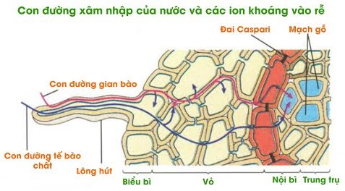
II.CƠ CHẾ HẤP THỤ NƯỚC VÀ ION KHOÁNG Ở RỄ CÂY

Slide 21
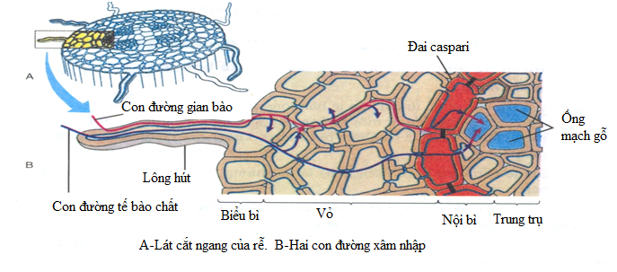
2. Dòng nước và ion khoáng đi từ đất vào mạch gỗ của rễ
II.CƠ CHẾ HẤP THỤ NƯỚC VÀ ION KHOÁNG Ở RỄ CÂY

Slide 22
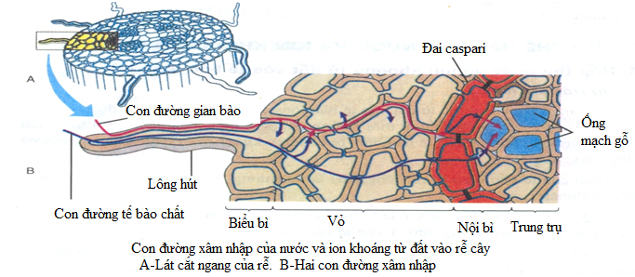
Con đường gian bào
(nhanh, không được chọn lọc)
Từ lông hút xuyên qua thành tế bào và gian bào của các tế bào → đai Caspari thì chuyển sang con đường tế bào chất→mạch gỗ

Slide 23
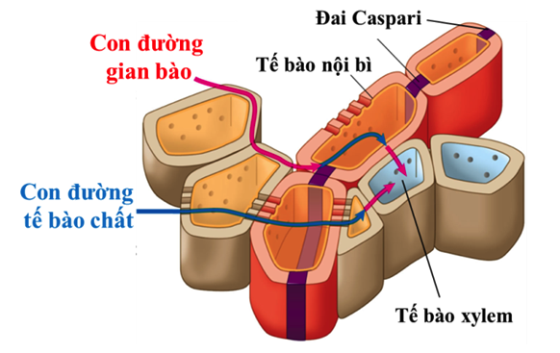
Đai Caspari có vai trò gì?
Điều chỉnh dòng vận chuyển vào trung trụ

Slide 24
Con đường qua tế bào chất
(chậm, được chọn lọc)
Từ lông hút xuyên qua tế bào chất của các tế bào→mạch gỗ

Slide 25
Vì sao nước từ lông hút vào mạch gỗ của rễ chỉ đi theo 1 chiều?
Do sự chênh lệch ASTT của các tế bào theo hướng tăng dần từ ngoài vào trong
Notes:
Vì sao nước từ long hút vào mạch gỗ của rễ chỉ đi theo 1 chiều? (do sự chênh lệch ASTT của các tế bào theo hướng tang dần từ ngoài vào trong)

Slide 26

III.ẢNH HƯỞNG CỦA CÁC TÁC NHÂN MÔI TRƯỜNG ĐỐI VỚI QUÁ TRÌNH HẤP THỤ NƯỚC VÀ ION KHOÁNG

Slide 27
Các nhân tố ngoại cảnh:
  ASTT của dịch đất
  Độ pH
  Độ thoáng của đất

Slide 28
Tb rễ không có ASTT cao hơn so với môi trường đất mặn →không thể hấp thụ nước.
Không có các tế bào rễ hô hấp.
Vì sao các loài cây trên cạn không sống được trên đất ngập mặn?

